Slide 1

Interaksi Pengguna & State Lokal
Pertemuan 5 · StatefulWidget, setState, tombol & sentuhan, pemilih nilai, siklus hidup, formulir, dialog, dan mengangkat state
Notes:
Pada Pertemuan 4 semua tombol masih onPressed: () {}. Hari ini tombol-tombol itu benar-benar bekerja. Bekal yang dipakai: class, getter, enum, async/await (Pertemuan 3) dan menyusun tampilan (Pertemuan 4).

Slide 2

Tujuan Pembelajaran
Setelah pertemuan ini, Anda mampu:
Menjelaskan arti state dan memilih StatelessWidget atau StatefulWidget
Menjelaskan siklus hidup State: initState, build, dispose
Memperbarui tampilan dengan setState() dan menonaktifkan tombol
Membuat formulir dengan validator, dialog, dan pemeriksaan mounted
Memakai tombol, sentuhan, SnackBar, dan widget pemilih nilai
Mengangkat state ke induk dan memakai callback dari widget anak
Notes:
Target akhir hari ini: halaman Pesan Menu Kantin yang benar-benar bisa dipakai, dengan total harga yang ikut berubah dan dialog konfirmasi.

Slide 3






Peta Materi Hari Ini
1
2
3
4
5
6
Apa itu state
Tombol & sentuhan
Pemilih nilai
Siklus hidup
Formulir & dialog
Mengangkat state
Tampilan = f(state) dan StatefulWidget
Jenis tombol, InkWell, SnackBar
Switch, Checkbox, Radio, Slider, Chip
initState, build, dispose
Controller, validator, await + mounted
Callback, nilai turunan, studi kasus
Notes:
Alurnya: pahami dulu apa itu state, lalu buat aplikasi menanggapi sentuhan, intip siklus hidupnya, terima masukan pengguna dengan aman, dan akhirnya rangkai semuanya.

Slide 4
Apa Itu State?
BAGIAN 1
Notes:
Mulai dari konsep: data yang berubah selama aplikasi dibuka, dan cara Flutter memperbarui layar.

Slide 5


Tampilan = f(State)
Analogi papan skor futsal: bentuk papannya tetap, yang berubah hanya angka skornya. Angka itulah state.
1
2
3
4
Pengguna menekan
setState() mengubah data
build() dijalankan lagi
Layar diperbarui
Tombol "Minum 1 gelas" ditekan.
_gelas berubah dari 2 menjadi 3.
Flutter menyusun ulang tampilan dari data terbaru.
Tulisan menjadi "3 / 8 gelas".
Notes:
Gaya deklaratif: kita tidak memerintah "ganti tulisan itu", tetapi mengubah data lalu Flutter menggambar ulang. Akibatnya tampilan tidak mungkin berbeda dengan datanya. Contoh state: angka penghitung, status centang, isi kolom yang sedang diketik, pilihan ukuran gelas.

Slide 6
Mengapa StatelessWidget Tidak Cukup?
// ❌ JANGAN ditiru
class Penghitung extends StatelessWidget {
Penghitung({super.key});
int angka = 0; // tidak final!
@override
Widget build(BuildContext context) {
return TextButton(
onPressed: () => angka++,
child: Text('$angka'),
);
}
}
Peringatan must_be_immutable: properti StatelessWidget wajib final.
angka++ mengubah memori, tetapi tidak ada yang memberi tahu Flutter untuk menggambar ulang.
Saat induknya digambar ulang, objek Penghitung dibuat baru dan angka kembali ke 0.
Solusi: StatefulWidget. Datanya disimpan di objek State yang tetap hidup, dan setState() menjadi "bel pemberi tahu".
Notes:
Tanyakan kepada mahasiswa: apa yang terlihat di layar jika tombol ini ditekan 5 kali? (Tetap 0.) Tekankan kebiasaan: mulai dengan StatelessWidget, ubah menjadi StatefulWidget hanya jika ada data yang perlu berubah.

Slide 7



State Lokal dan State Aplikasi
State lokal (ephemeral)
State aplikasi (app state)
Hari ini: StatefulWidget + setState
Pertemuan 9: ChangeNotifier + provider
Dipakai oleh satu widget atau satu halaman
Tab yang dipilih, isi kolom teks, status centang
Kartu yang sedang dibuka atau ditutup
Dipakai bersama oleh banyak halaman
Isi keranjang belanja, data pengguna yang masuk
Daftar favorit yang dibuka dari mana saja
Mulai dari state lokal. Jika ternyata dibutuhkan oleh beberapa widget, "naikkan" state-nya. Langkah pertamanya dipelajari di Bagian 7 hari ini.
Notes:
Pembedaan ini berasal dari dokumentasi Flutter (Differentiate between ephemeral state and app state). Batasnya tidak selalu tegas; jangan habiskan waktu memperdebatkannya.

Slide 8

Anatomi StatefulWidget
BAGIAN 2
Notes:
Bedah contoh 01 (Pengingat Minum Air): dua class yang berpasangan dan cara kerja setState.

Slide 9
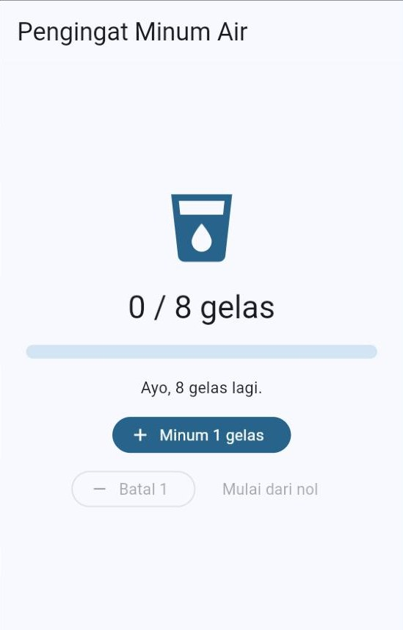
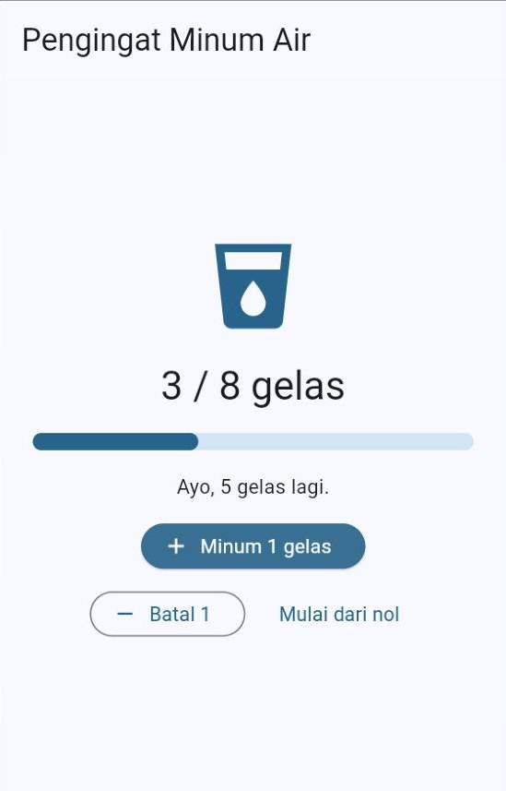
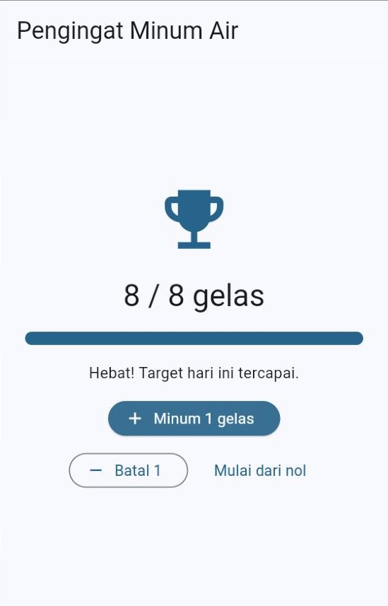

Dua Class yang Berpasangan
// 1) Class widget: pengaturan, final
class HalamanMinumAir extends StatefulWidget {
final int target;
@override
State<HalamanMinumAir> createState() =>
_HalamanMinumAirState();
}
// 2) Class State: data yang berubah
class _HalamanMinumAirState
extends State<HalamanMinumAir> {
int _gelas = 0; // STATE
// build() ada di sini
}
Kode di GitHub · contoh_01_stateful_dasar.dart
Class widget = kartu identitas; class State = buku catatan yang tetap hidup.
State membaca pengaturan lewat widget.target.
Notes:
Kiri ke kanan: 0, 3, dan 8 dari 8 gelas. Di VS Code ketik stful lalu Enter untuk membuat kerangka dua class ini. Tipe kembalian createState ditulis State<HalamanMinumAir> (aturan library_private_types_in_public_api), dan createState tidak boleh berisi logika lain (no_logic_in_create_state).

Slide 10

Apa yang Terjadi Saat setState() Dipanggil?
1
2
3
4
1. Data diubah
2. Ditandai
3. build() lagi
4. Layar diperbarui
Fungsi di dalam setState dijalankan: _gelas++.
Flutter menandai widget ini "perlu digambar ulang".
Pada frame berikutnya, build() berjalan dengan nilai baru.
Hanya bagian yang berubah yang digambar ulang.
Notes:
Contoh kode: void _tambahGelas() { setState(() { _gelas++; }); }. Jika _gelas++ ditulis tanpa setState, nilainya berubah di memori tetapi layar tidak ikut berubah: aplikasi terlihat macet. Peragakan di DartPad.

Slide 11
Menulis Aksi Tombol dengan Benar
Penulisan | Artinya | Hasil
onPressed: _tambahGelas | Ini fungsinya, jalankan nanti saat ditekan | ✅ Benar
onPressed: () => _catat('A') | Fungsi tanpa nama, berguna jika perlu argumen | ✅ Benar
onPressed: _tambahGelas() | Dijalankan sekarang, saat build() | ❌ Error void
onPressed: _gelas > 0 ? _kurangi : null | null = tombol nonaktif (abu-abu) | ✅ Benar
Hot reload mempertahankan state. Mengubah nilai awal (int _gelas = 5) baru terlihat setelah hot restart: tekan R di terminal.
Notes:
Pesan error baris ketiga: This expression has a type of 'void' so its value can't be used. Menonaktifkan tombol lebih baik daripada membiarkannya aktif lalu menolak di dalam fungsi: pengguna langsung melihat bahwa aksinya belum tersedia.

Slide 12
Tombol dan Sentuhan
BAGIAN 3
Notes:
Memilih jenis tombol yang tepat, membuat apa saja bisa diketuk, dan memberi umpan balik.

Slide 13
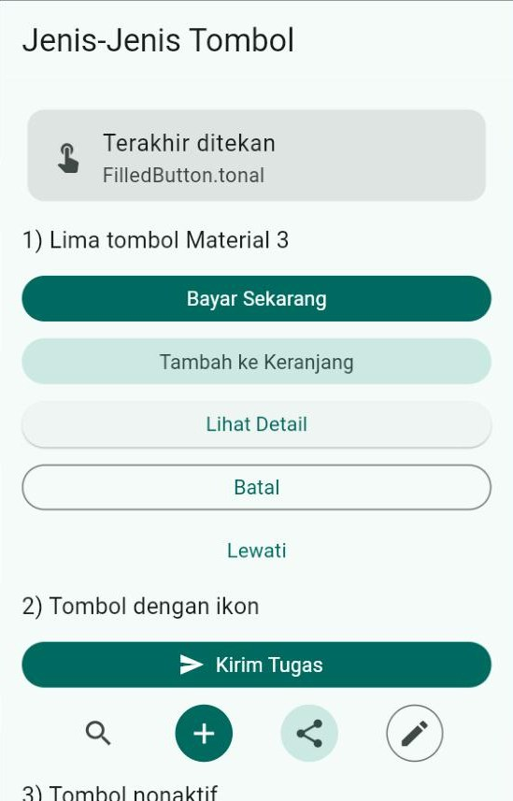
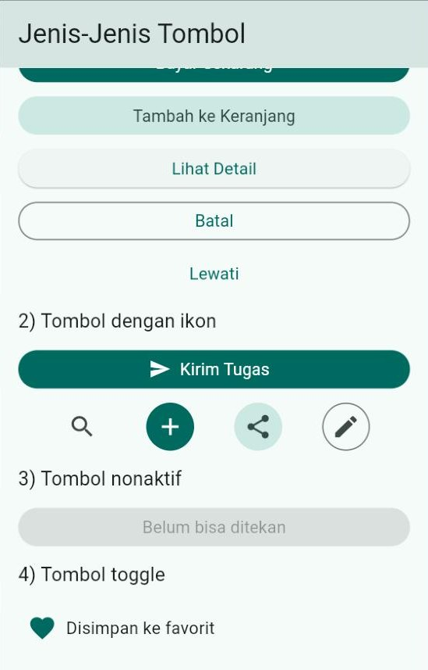
Lima Tombol Material 3
Kode di GitHub · contoh_02_jenis_tombol.dart
FilledButton: aksi utama, cukup satu per layar.
FilledButton.tonal: aksi penting kedua.
ElevatedButton: di atas latar bergambar.
OutlinedButton: aksi pendamping (Batal).
TextButton: paling ringan, juga di dialog.
Versi berikon: .icon(icon: ..., label: ...).
IconButton (+ filled, filledTonal, outlined): selalu isi tooltip.
Toggle: isSelected + icon + selectedIcon.
Notes:
Tooltip juga dibacakan oleh pembaca layar (TalkBack) untuk pengguna tunanetra. Kuis cepat: halaman pembayaran punya tombol Bayar dan Kembali ke keranjang. Jawaban: FilledButton dan OutlinedButton/TextButton.

Slide 14
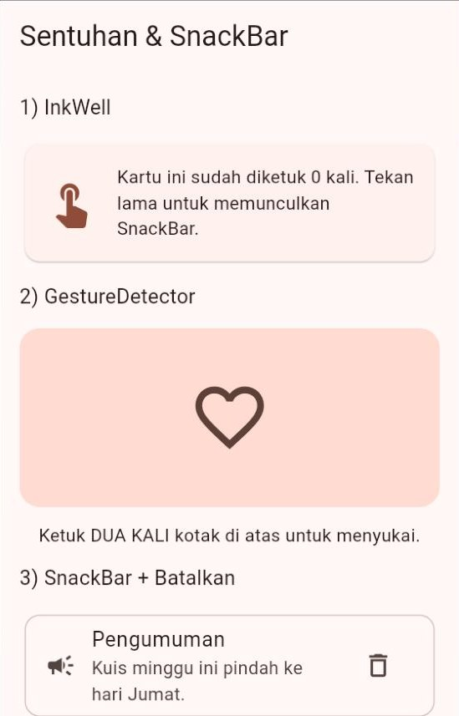
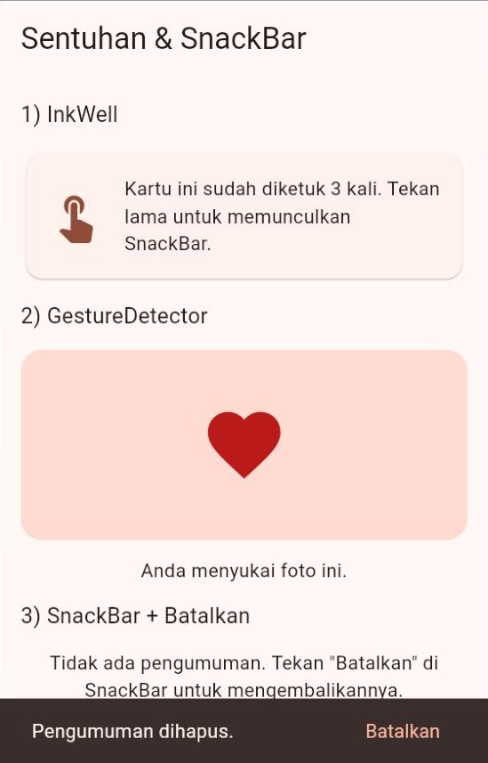
InkWell, GestureDetector, dan SnackBar
pesan.showSnackBar(SnackBar(
content: const Text('Pengumuman dihapus.'),
action: SnackBarAction(
label: 'Batalkan',
onPressed: () { /* kembalikan */ },
),
persist: false, // tetap hilang sendiri
));
Kode di GitHub · contoh_03_sentuhan_dan_snackbar.dart
InkWell: bisa diketuk + efek riak; butuh Material di atasnya.
GestureDetector: ketuk dua kali, geser, cubit; tanpa efek.
hideCurrentSnackBar() dulu agar pesan tidak antre.
Notes:
Card diberi clipBehavior: Clip.antiAlias agar riak mengikuti sudut kartu. SnackBar yang punya action secara bawaan tidak hilang sendiri; persist: false membuatnya hilang setelah ±4 detik. Pola Batalkan dipakai untuk aksi yang mudah dikembalikan; untuk aksi permanen gunakan dialog (Bagian 6).

Slide 15
Memilih Nilai
BAGIAN 4
Notes:
Switch, Checkbox, Radio, SegmentedButton, Slider, dan Chip memakai pola yang sama: value + onChanged.

Slide 16
Pola yang Sama: value + onChanged
SwitchListTile(
title: const Text('Notifikasi'),
value: _notifikasi, // yang SEDANG tampil
onChanged: (bool nilaiBaru) {
// Flutter memberi tahu nilai baru;
// kita yang menyimpannya.
setState(() {
_notifikasi = nilaiBaru;
});
},
)
Widget pemilih nilai tidak menyimpan pilihannya sendiri; ia selalu menampilkan isi value.
Lupa setState di onChanged → sakelar tidak mau bergeser.
onChanged: null → pemilih nilai nonaktif (abu-abu).
Checkbox mengirim bool? → simpan dengan nilaiBaru ?? false.
Notes:
Gambar alurnya di papan: state → value → tampil → pengguna mengubah → onChanged → setState → state baru → build. Versi ListTile (SwitchListTile, CheckboxListTile, RadioListTile) membuat seluruh baris bisa diketuk.

Slide 17
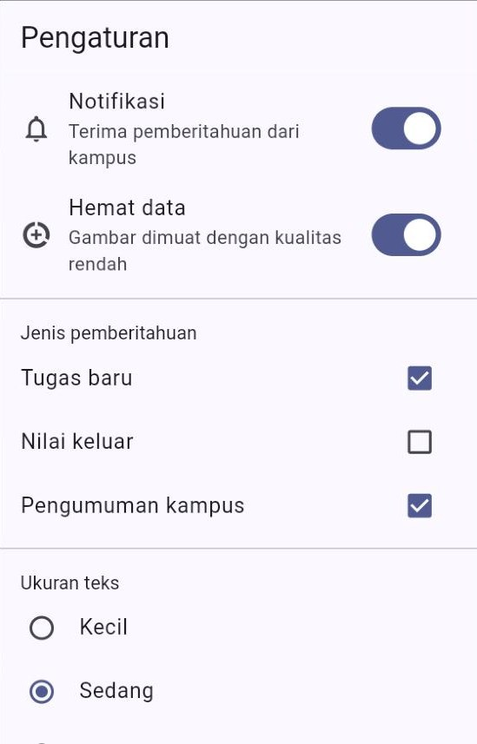
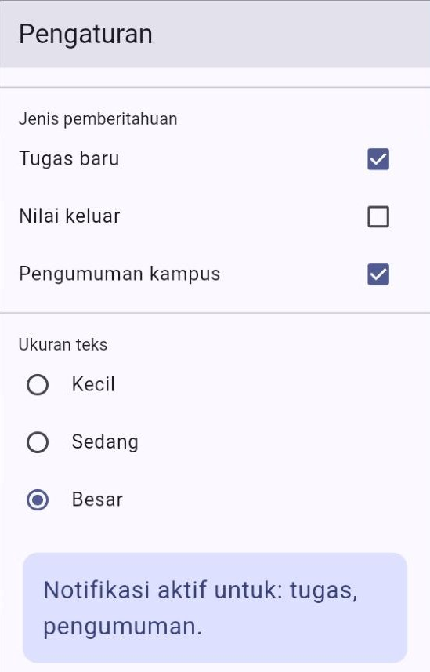
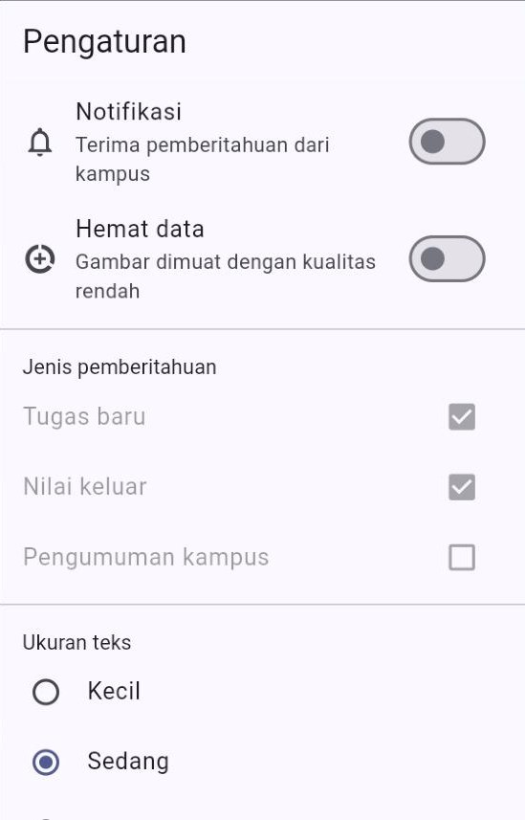
Switch, Checkbox, dan RadioGroup
RadioGroup<UkuranTeks>(
groupValue: _ukuran,
onChanged: (UkuranTeks? pilihan) {
if (pilihan == null) return;
setState(() { _ukuran = pilihan; });
},
child: Column(children: [
for (UkuranTeks u in UkuranTeks.values)
RadioListTile<UkuranTeks>(
value: u, title: Text(u.label)),
]),
)
Kode di GitHub · contoh_04_switch_checkbox_radio.dart
Radio cara lama (groupValue di setiap Radio) sudah usang.
Ringkasan dihitung dari state: nilai turunan.
Notes:
Gambar kanan: saat Notifikasi dimatikan, kotak centang ikut nonaktif karena onChanged-nya bernilai null. Peringatan cara lama: groupValue is deprecated and shouldn't be used. Use a RadioGroup ancestor to manage group value instead.

Slide 18
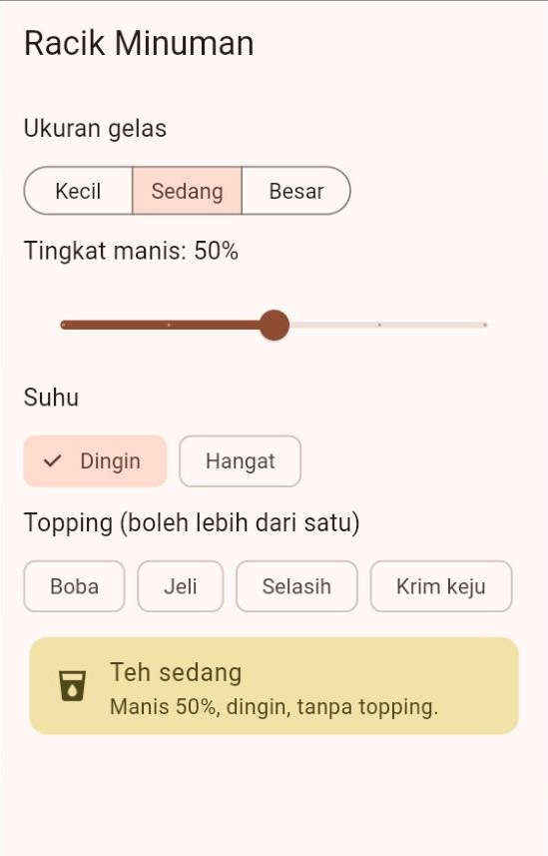
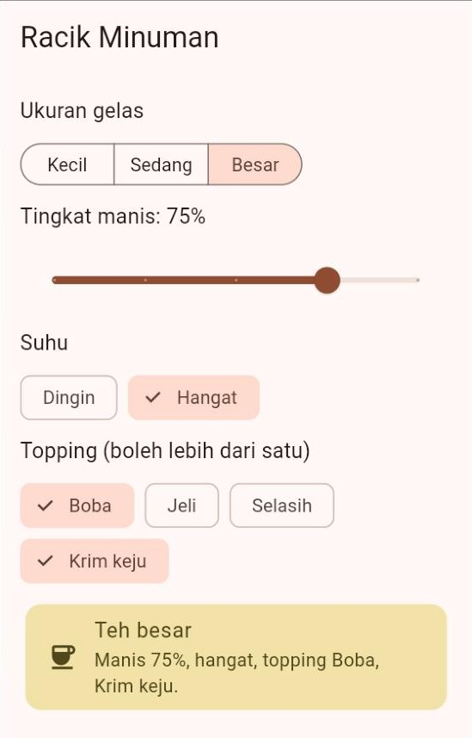
SegmentedButton, Slider, dan Chip
Kode di GitHub · contoh_05_slider_segmented_chip.dart
SegmentedButton: selected berupa Set → {_ukuran}, ambil dengan pilihan.first.
Slider: nilai double; divisions membuatnya berhenti di titik tertentu; tampilkan dengan .round().
ChoiceChip pilih satu; FilterChip pilih banyak (Set + add/remove).
Uji layar 320: ikon centang membuat "Sedang" terpotong, jadi dipakai showSelectedIcon: false.
Notes:
Pelajaran dari pengujian: masalah label terpotong hanya terlihat di lebar 320, tidak di 360. Kumpulan chip dibungkus Wrap (Pertemuan 4) agar pindah baris. Tanda (_) pada onSelected berarti nilai yang dikirim tidak dipakai.

Slide 19
Memilih Widget Pemilih yang Tepat
Kebutuhan | Widget yang cocok
Nyala/mati, langsung berlaku | Switch / SwitchListTile
Boleh memilih banyak dari daftar | Checkbox / CheckboxListTile, atau FilterChip
Pilih satu dari 2–5 pilihan, berdampingan | SegmentedButton atau ChoiceChip
Pilih satu dari daftar yang tersusun ke bawah | RadioGroup + RadioListTile
Pilih satu dari banyak pilihan (lebih dari 5) | DropdownButtonFormField
Angka dalam suatu rentang | Slider
Notes:
Kuis cepat: kelas paralel A/B/C (SegmentedButton atau Radio), bidang lomba yang diminati (Checkbox atau FilterChip), persetujuan newsletter (Switch).

Slide 20
Siklus Hidup State
BAGIAN 5
Notes:
Objek State lahir, bekerja, menerima arahan baru, lalu dibuang. Mengetahui urutannya membuat kita tahu di mana menaruh kode.

Slide 21


Perjalanan Hidup Sebuah State
createState() → initState()
Dibuat, lalu persiapan SEKALI: nilai awal, controller.
Analogi mahasiswa magang: datang, orientasi sekali, bekerja setiap hari, menerima arahan baru, pamit, mengembalikan kartu akses.
super.initState() di baris PERTAMA, super.dispose() di baris TERAKHIR.
Jangan memakai Theme.of(context) di initState(); bacalah di build().
build()
Berkali-kali: setiap setState dan setiap ada perubahan.
didUpdateWidget()
Induk memberi widget baru (parameter baru); State yang sama tetap dipakai.
deactivate() → dispose()
Widget dilepas dari layar; bersih-bersih, lalu dibuang.
Notes:
didChangeDependencies() dipanggil setelah initState() dan saat data dari atas (misalnya tema) berubah; jarang dipakai pemula. Pesan error jika Theme.of dipakai di initState: dependOnInheritedWidgetOfExactType ... was called before ...initState() completed.

Slide 22
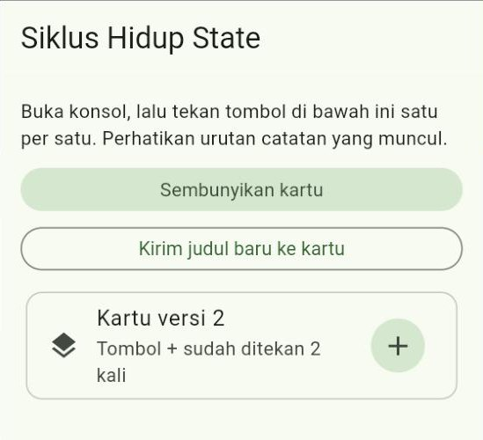
Melihat Siklus Hidup di Konsol
1. createState(): objek State dibuat
2. initState(): persiapan SEKALI
3. didChangeDependencies(): ...
build(): menggambar kartu (_jumlah = 0)
--- tombol + ditekan ---
build(): menggambar kartu (_jumlah = 1)
--- judul baru dikirim ---
didUpdateWidget(): "Kartu versi 1" -> "Kartu versi 2"
build(): menggambar kartu (_jumlah = 1)
--- kartu disembunyikan ---
deactivate(): kartu dilepas dari pohon widget
dispose(): State dibuang selamanya
Buka kode lengkap di GitHub · contoh_06_siklus_hidup_state.dart
setState hanya menjalankan build(), bukan initState().
Parameter baru → State yang sama; _jumlah tetap 1.
Ditampilkan lagi → State baru; _jumlah kembali 0.
Notes:
Jalankan contoh 06, buka panel Console di DartPad, lalu tekan tombolnya satu per satu sambil membaca catatan bersama mahasiswa. Catatan memakai debugPrint, bukan print (aturan avoid_print). Pertanyaan pancingan: jika _jumlah = 0 ditulis di dalam build(), apa yang terjadi? (Angka selalu 0.)

Slide 23
Teks, Formulir, dan Dialog
BAGIAN 6
Notes:
Menerima ketikan pengguna, memeriksa isiannya, lalu meminta konfirmasi dengan dialog.

Slide 24
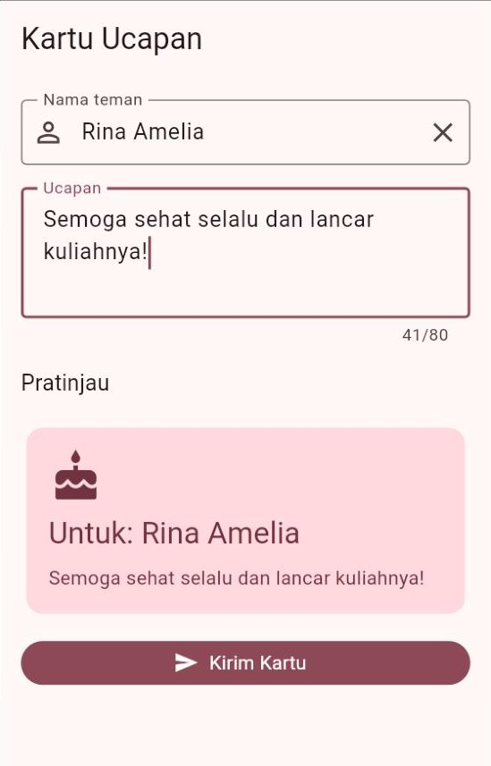
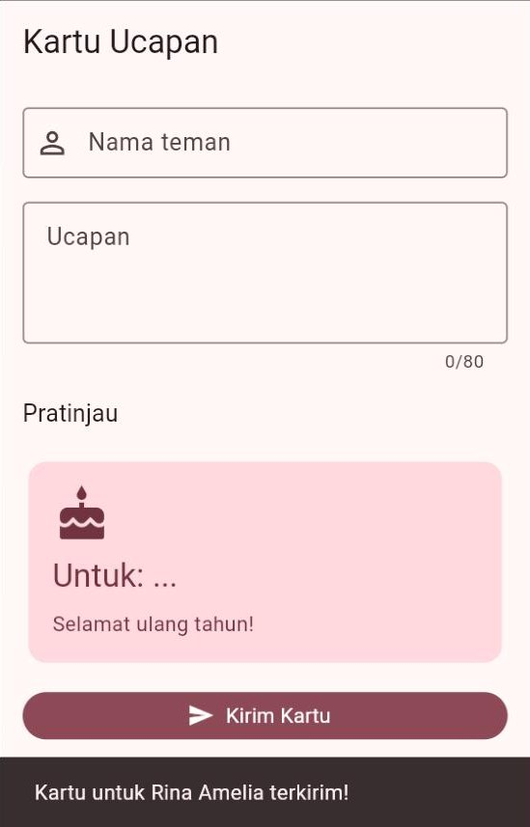
TextField dan Controller
// 1) BUAT sekali, sebagai properti State
final TextEditingController _kontrolNama =
TextEditingController();
// 2) PAKAI
final String nama = _kontrolNama.text.trim();
_kontrolNama.clear();
// 3) BUANG
@override
void dispose() {
_kontrolNama.dispose();
super.dispose();
}
Kode di GitHub · contoh_07_textfield_controller.dart
onChanged: bereaksi setiap huruf (pratinjau).
clear() tidak memanggil onChanged.
Notes:
Controller = remote TV untuk kolom teks. Tanpa dispose, memorinya tidak pernah dikembalikan (memory leak). Controller yang dibuat di dalam build() membuat ketikan hilang dan kursor melompat. Atur keyboard dengan keyboardType, textInputAction, textCapitalization, maxLength, dan obscureText.

Slide 25

Menutup Keyboard: Pelajaran dari Pengujian
Sering ditemukan di tutorial
Dipakai di modul ini
Keyboard muncul lagi setelah dialog ditutup
Lepas fokus dari kolom itu sendiri
FocusScope masih "mengingat" kolom terakhir
Setelah dialog konfirmasi ditutup, kolom aktif lagi
Di ponsel, keyboard tiba-tiba muncul kembali
primaryFocus = kolom yang sedang diketik
Kolom tidak aktif lagi setelah dialog ditutup
Tombol di dalam kolom dibungkus ExcludeFocus
onTapOutside: (_) =>
FocusScope.of(context).unfocus(),
onTapOutside: (_) =>
FocusManager.instance.primaryFocus?.unfocus(),
Masalah ini ditemukan saat mencoba studi kasus sampai ke dialog konfirmasi, bukan saat membaca kode. Selalu uji alur lengkapnya.
Notes:
ExcludeFocus pada tombol hapus (×) di dalam kolom membuat tombol "lanjut" di keyboard langsung memindahkan fokus ke kolom berikutnya, bukan ke tombol ×.

Slide 26
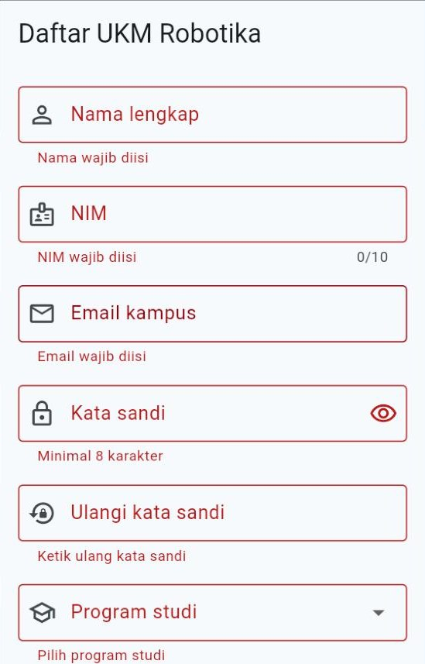
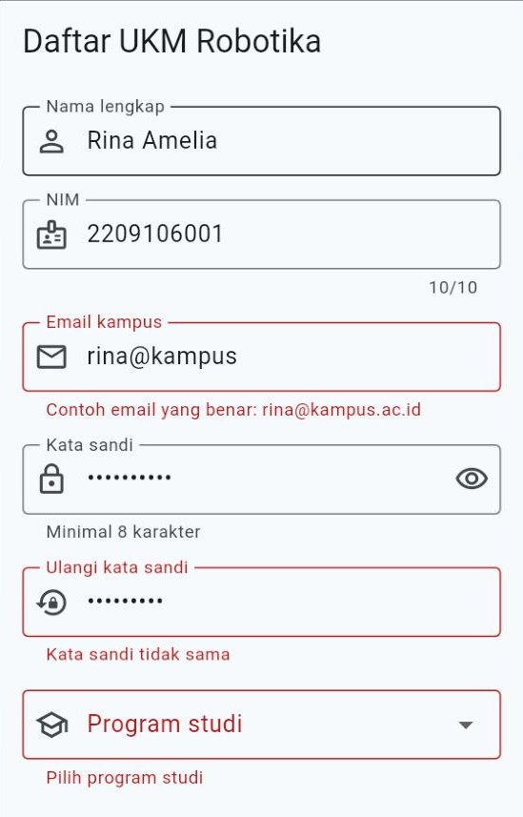
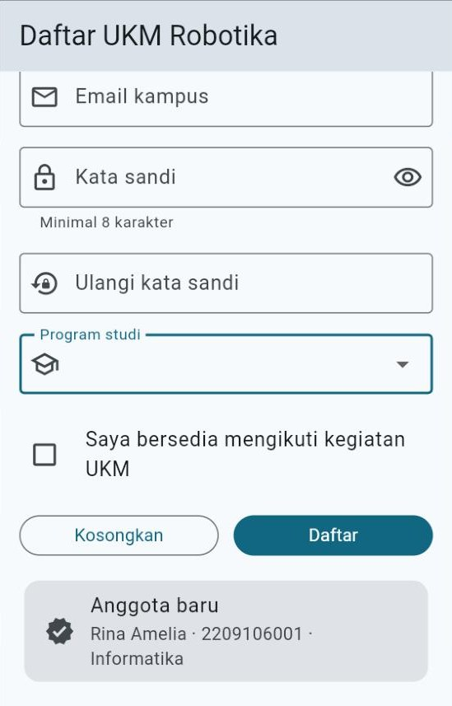
Formulir dan Validator
String? _cekNama(String? isian) {
final String teks = isian?.trim() ?? '';
if (teks.isEmpty) return 'Nama wajib diisi';
if (teks.length < 3) return 'Minimal 3 huruf';
return null; // null = BENAR
}
void _daftar() {
if (!_kunciForm.currentState!.validate()) {
return;
}
// simpan, SnackBar, lalu reset()
}
Kode di GitHub · contoh_08_form_validasi.dart
Form + GlobalKey<FormState> + TextFormField.
validate() memeriksa semua; reset() mengosongkan.
Notes:
Tulis pesan error yang menunjukkan cara memperbaikinya, misalnya "Contoh email yang benar: rina@kampus.ac.id". Kolom khusus: NIM dengan digitsOnly + maxLength, kata sandi dengan obscureText + tombol mata, DropdownButtonFormField (pakai initialValue, bukan value yang usang), dan FormField<bool> untuk kotak centang persetujuan.

Slide 27
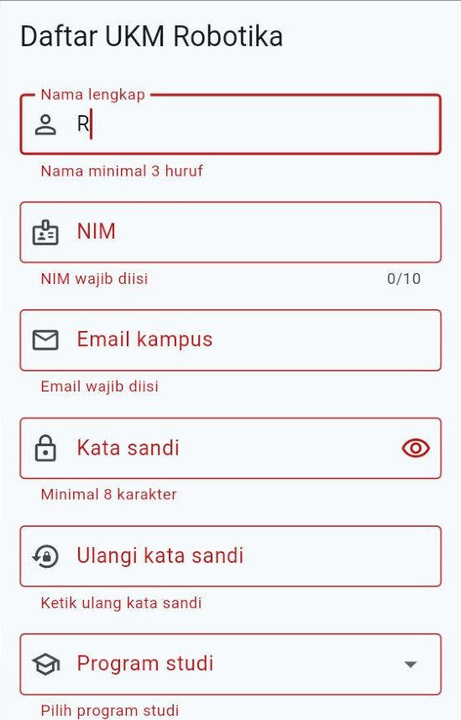
Kapan Pesan Error Muncul?
Form(
key: _kunciForm,
autovalidateMode:
AutovalidateMode.onUserInteractionIfError,
child: ...,
)
disabled (bawaan): hanya saat validate().
onUserInteraction pada Form: satu huruf diketik, SEMUA kolom langsung merah (gambar).
onUserInteractionIfError: error baru muncul setelah tombol Daftar ditekan, lalu hilang begitu kolomnya diperbaiki.
Validasi di aplikasi membantu pengguna; server tetap harus memeriksa ulang.
Notes:
Gambar adalah versi pertama contoh 08: baru satu huruf R diketik di kolom Nama, tetapi semua kolom sudah merah. Pengguna dimarahi sebelum sempat mengisi. Mode lain: always (terus-menerus) dan onUnfocus (saat meninggalkan kolom).

Slide 28
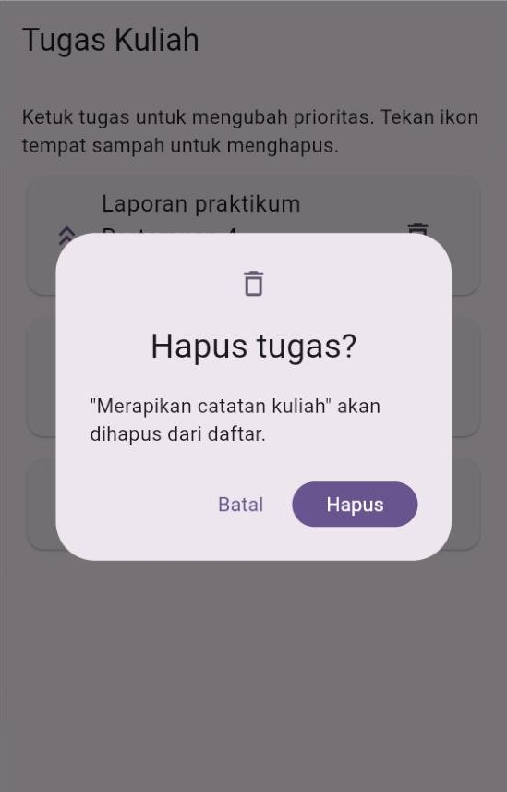
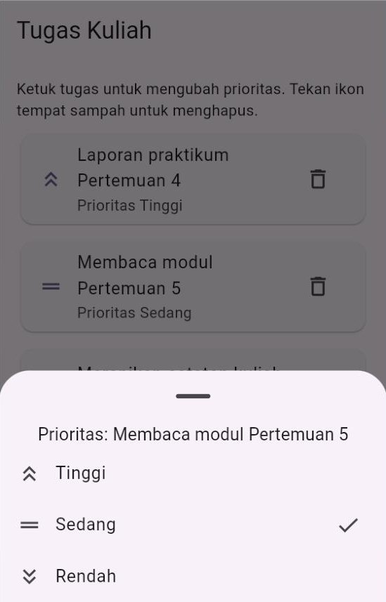
Dialog dan Bottom Sheet
final bool? yakin = await showDialog<bool>(
context: context,
builder: (BuildContext context) {
// Batal → Navigator.pop(context, false)
// Hapus → Navigator.pop(context, true)
return AlertDialog(...);
},
);
if (!mounted) return; // halaman masih ada?
if (yakin != true) return; // false atau null
setState(() { _daftar.remove(tugas); });
Kode di GitHub · contoh_09_dialog_dan_bottom_sheet.dart
Hasil bool?: null jika area gelap diketuk.
await membuka celah waktu (async gap).
Notes:
showModalBottomSheet<Prioritas> bekerja dengan cara yang sama: Navigator.pop(context, p) mengirim pilihan. Aturan linter use_build_context_synchronously memperingatkan pemakaian context setelah await tanpa pemeriksaan mounted. Di luar class State, gunakan context.mounted.

Slide 29
Dialog, Bottom Sheet, atau SnackBar?
Komponen | Sifatnya | Cocok untuk
Dialog | Menghentikan pengguna sampai ia menjawab | Keputusan penting yang tidak bisa dibatalkan: hapus permanen, konfirmasi bayar
Bottom sheet | Muncul dari bawah, dekat jempol | Pilihan tambahan: pilih prioritas, bagikan, urutkan
SnackBar | Muncul sebentar, tidak menghentikan | Kabar bahwa aksi sudah berhasil, termasuk tombol Batalkan
Jangan terlalu sering memakai dialog: pengguna jadi terbiasa menekan OK tanpa membaca.
Notes:
Kuis cepat: konfirmasi keluar dari akun (dialog), memilih urutan daftar (bottom sheet), pesan "Tugas tersimpan" (SnackBar).

Slide 30
Mengangkat State dan Studi Kasus
BAGIAN 7
Notes:
Ketika beberapa widget membutuhkan data yang sama, state dipindah ke induknya. Lalu semua konsep dirangkai dalam studi kasus.

Slide 31
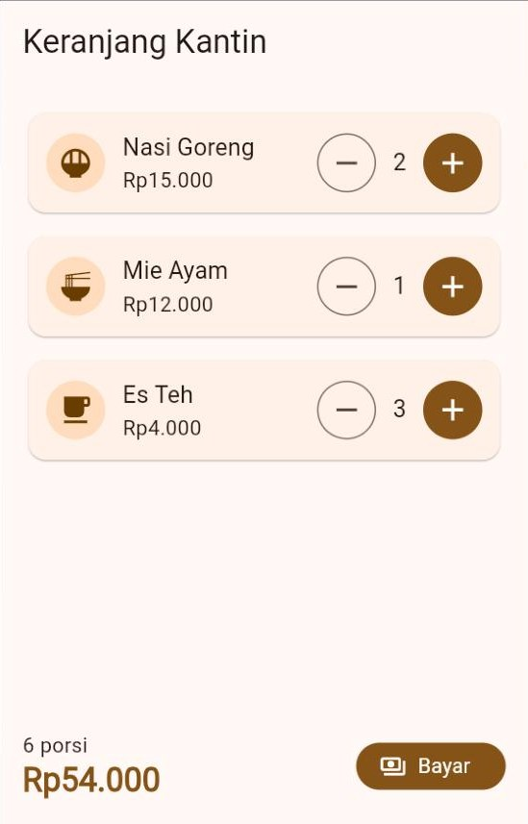
Data Turun, Laporan Naik
class KartuMenu extends StatelessWidget {
// ... constructor
final Menu menu;
final int jumlah; // data TURUN
final VoidCallback onTambah; // laporan NAIK
final VoidCallback onKurang;
}
// di halaman induk (pemilik state):
KartuMenu(
menu: daftarMenu[i],
jumlah: _jumlah[i],
onTambah: () => _ubahJumlah(i, 1),
onKurang: () => _ubahJumlah(i, -1),
)
Buka kode lengkap di GitHub · contoh_10_mengangkat_state.dart
Jika setiap kartu menyimpan jumlahnya sendiri, halaman tidak bisa menghitung total.
VoidCallback = void Function(), sama seperti onPressed.
Notes:
Semboyan: data down, events up. Kartu tidak tahu apa yang terjadi saat tombolnya ditekan; ia hanya meneruskan fungsi dari induk, sehingga bisa dipakai di halaman lain dengan perilaku berbeda.

Slide 32
Total sebagai Nilai Turunan
final List<int> _jumlah =
List<int>.filled(daftarMenu.length, 0);
int get _totalHarga {
int hasil = 0;
for (int i = 0; i < daftarMenu.length; i++) {
hasil += daftarMenu[i].harga * _jumlah[i];
}
return hasil;
}
// Tombol Bayar ikut memakai nilai turunan:
onPressed: _totalPorsi > 0 ? _bayar : null,
Total tidak disimpan di variabel sendiri, tetapi dihitung dari _jumlah lewat getter.
Satu kali lupa memperbarui variabel _total sudah cukup membuat angkanya salah. Getter tidak mungkin ketinggalan.
Prinsip: simpan state sesedikit mungkin; hitung sisanya.
Notes:
Tanyakan sebelum menambah variabel state: bisakah nilai ini dihitung dari state yang sudah ada? Jika bisa, jadikan getter atau variabel lokal di build(). formatRupiah(15000) menghasilkan Rp15.000 dengan menyisipkan titik setiap tiga angka dari kanan.

Slide 33
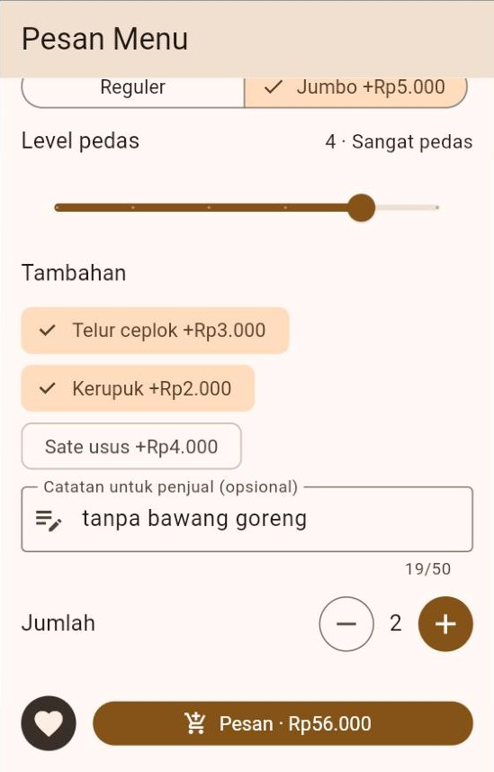
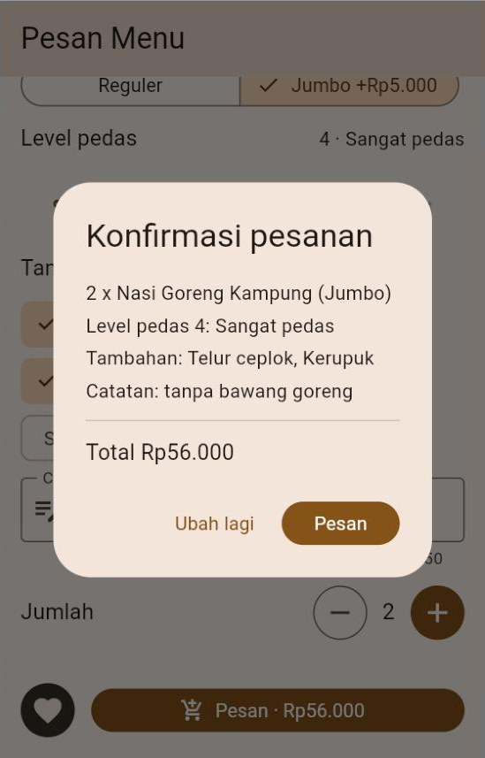
Studi Kasus: Memesan Menu Kantin
Kode di GitHub · contoh_11_studi_kasus_pesan_menu.dart
State: porsi, level pedas, tambahan, catatan, jumlah, favorit.
Nilai turunan: harga satuan, total, keterangan pedas.
SegmentedButton, Slider, FilterChip, TextField, TombolJumlah.
Label tombol Pesan ikut menampilkan total.
Pesan → dialog → mounted → SnackBar → kembali ke awal.
Cek manual: (18.000 + 5.000 + 3.000 + 2.000) × 2 = 56.000.
Notes:
Mulai dari tabel: daftar state dulu, lalu nilai turunannya. Favorit sengaja tidak dikembalikan setelah memesan, karena favorit adalah tanda menyukai menu, bukan bagian dari satu pesanan.

Slide 34


Pelajaran dari Pengujian
Tiga masalah di contoh hari ini ditemukan dengan mencoba aplikasinya, bukan dengan membaca kode:
Keyboard muncul lagi
Label terpotong di 320
Formulir terlalu galak
Setelah dialog ditutup, kolom catatan aktif lagi. Diperbaiki dengan primaryFocus?.unfocus().
"Sedang" pecah menjadi dua baris. Diperbaiki dengan showSelectedIcon: false.
Satu huruf diketik, semua kolom merah. Diperbaiki dengan onUserInteractionIfError.
Notes:
Ajak mahasiswa membiasakan diri: tekan setiap tombol, isi lalu tutup dialog, batalkan pilihan, coba nilai terkecil dan terbesar, dan uji di lebar 320 serta 360.

Slide 35
Kesalahan Umum Pemula
Pesan error / gejala | Penyebab dan solusi
The method 'setState' isn't defined for the type '...'. | setState di StatelessWidget: ubah menjadi StatefulWidget
Variabel berubah, layar tidak | Lupa setState: bungkus perubahannya dengan setState
This expression has a type of 'void' so its value can't be used. | onPressed: _fungsi() → onPressed: _fungsi
setState() called after dispose() | Setelah await: tambahkan if (!mounted) return;
Switch tidak bergeser, Checkbox tidak tercentang | onChanged tidak menyimpan nilai baru dengan setState
Ketikan hilang, kursor melompat | Controller dibuat di build(): buat sekali sebagai properti State
SnackBar dengan Batalkan tidak pernah hilang | Tambahkan persist: false
Notes:
Tabel lengkap ada di modul bagian 14, termasuk pesan deprecated untuk Radio cara lama dan DropdownButtonFormField(value:).

Slide 36
Ringkasan
1
State = data yang berubah dan terlihat di layar; tampilan = f(state).
5
Pemilih nilai: value + onChanged; RadioGroup, SegmentedButton, Slider, Chip.
2
StatefulWidget: class widget (final) + class State (data + build).
6
Siklus hidup: initState sekali, build berkali-kali, dispose untuk bersih-bersih.
3
setState() mengubah data lalu build() berjalan lagi; onPressed: null = nonaktif.
7
Controller dibuang di dispose; validator null = benar; periksa mounted setelah await.
4
Tombol Material 3, InkWell, GestureDetector, SnackBar + Batalkan.
8
Angkat state ke induk: data turun, laporan naik; hitung nilai turunan.
Notes:
Minta mahasiswa menyebutkan state dan nilai turunan pada halaman Pesan Menu Kantin.

Slide 37




Saatnya Praktik!
Kerjakan Jobsheet Pertemuan 5 (lima praktikum + tugas Peminjaman Alat Lab), lalu uji diri di Latihan. Pertemuan berikutnya: daftar data dan navigasi antarhalaman.
Jobsheet P5
Latihan P5
Modul P5
Notes:
Ingatkan: tugas mandiri wajib diuji seperti pengguna sungguhan (isian salah, batal dialog, ajukan sampai berhasil) dan bebas overflow di lebar 360 dan 320.

